Slide 1
تعبير كتابي كتابة فقرة عن قصة

Slide 2
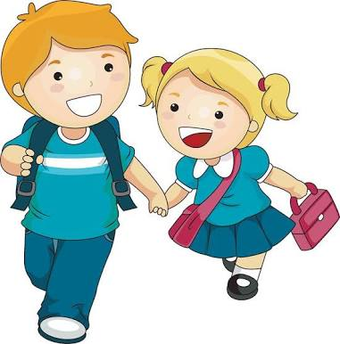
طلابي الأعزاء يتوقع منكم في نهاية الدرس كتابة فقرة عن قصة باستخدام الأدوات المطلوبة .
كنا في درس سابق قد تحدثنا عن الديك الطائر وتعلمنا من خلال القصة أن الغرور يؤدي بالإنسان للهلاك , وأن الله عز وجل أمرنا بالتواضع وعدم الغرور , فالتواضع من الأخلاق
الحميدة التي يتصف بها الإنسان العاقل .

Slide 3
والآن تعالوا لنتذكر بعض المعلومات التي تعلمناها سابقاً :
نعم
- هل تتذكرون قصة الديك الطائر ؟
- تعالوا لنتذكر أهم أحداثها .
1- حصل الديك على المركز الأول .
2- شعر الديك بالغرور والفخر .
3- لم يعد يتدرب على الطيران وانصرف للأكل والشرب
4- في النهاية لم يستطع الطيران لأنه لم يحافظ على مركزه الأول
ولم يتدرب باستمرار .
֎
֎

Slide 4
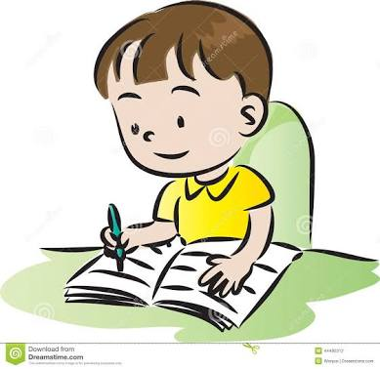
تعالوا لنحدد من قصة الديك الطائر ما يلي :
֎
نوع القصة | خيالية
المكان | المرج
الزمان | قديم الزمان عند منتصف النهار
الشخصيات الرئيسية | الديك
الشخصيات الثانوية | الحمامة – العقعق – الصقر – الغراب – مجموعة من الطيور

Slide 5
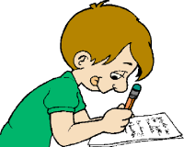
والآن تعالوا لنجمع المعلومات السابقة ونقرأ :
قصة الديك خيالية من التراث الشعبي , حدثت على المرج في قديم الزمان عند منتصف النهار. الشخصيات فيها رئيسيةٌ , وثانويةٌ , الشخصية الرئيسية : الديك , والشخصيات الثانوية : الحمامة والعقعق , والصقر , والغراب , ومجموعة من الطيور .

Slide 6
والآن : تخيلوا نهاية أخرى لقصة الديك الطائر واكتبوها .
......................................................................
......................................................................
.....................................................................

Slide 7
آمل أن تكونوا قد استفدتم من درس اليوم , على أمل اللقاء بكم
في درس جديد .
مع السلامة

